Slide 1

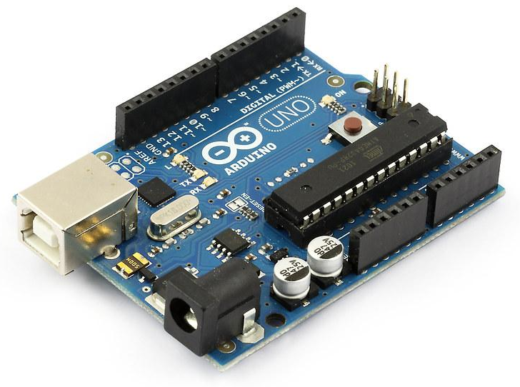

sem biblioteca!!!

Slide 2
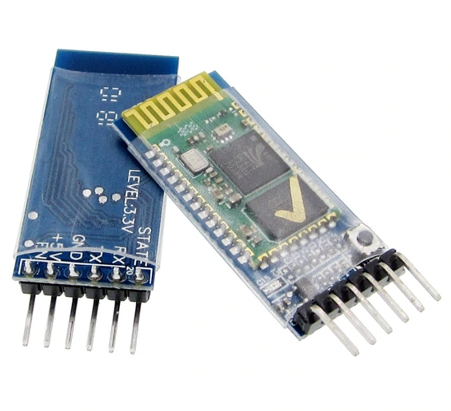
Bluetooth sem complicação
Olá Maker, tudo bem?
Neste E-book a Arduino e Automação te ensina como controlar um Arduino com um módulo Bluetooth, modelo HC-05.
É tão simples que não vamos utilizar bibliotecas especiais e/ou específicas. O objetivo é ensinar a usar a tecnologia Bluetooth e mostrar alguns truques que poucos mostram. Todos os nossos E-Books trarão informações que abrangem outras áreas também, como mecânica, elétrica, IoT… São tantas, mas fique tranquilo que aos poucos vamos aprendendo.

Slide 3
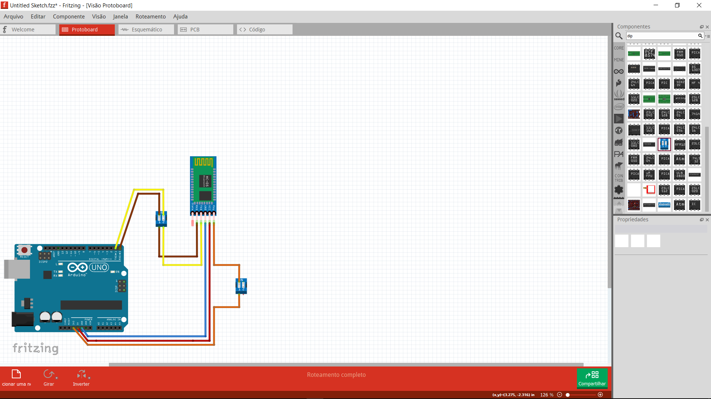
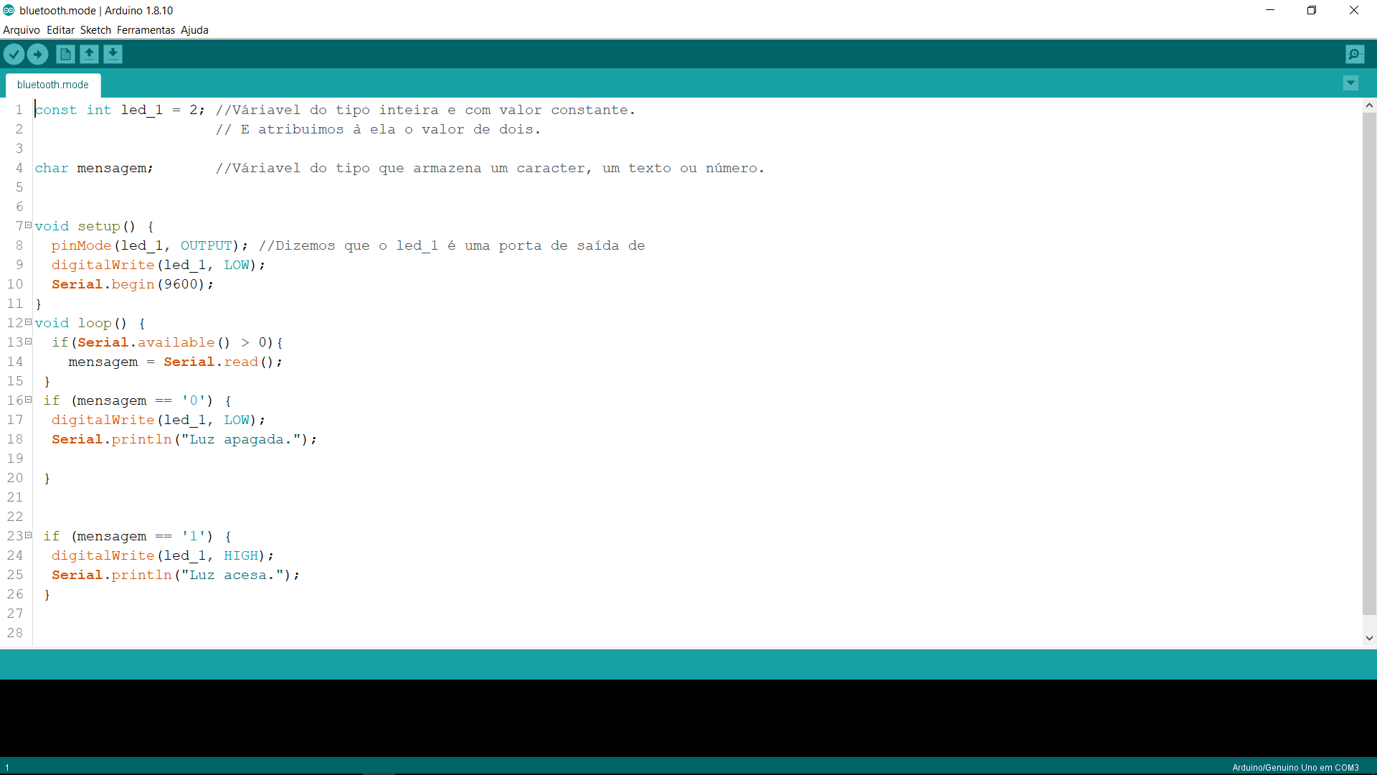
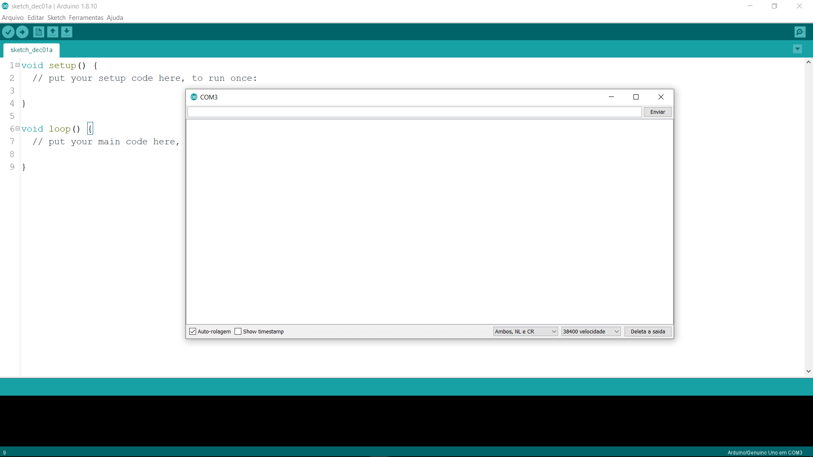
Importante!
Objetivo: Receber dados de um dispositivo celular por meio de comunicação via Bluetooth e acionar uma saída digital do Arduino.
Para o sucesso deste projeto você precisará compreender as três etapas que compõem essa aula. São elas: montagem do circuito, configuração AT e código fonte.

Slide 4
Vamos agora separar o materia que vamos utilizar.
1 x protoboard
1 x Arduino
1 x módulo HC-05 (Bluetooth)
1 x Led 5mm (Qualquer cor)
1 x Resistor de 150 Ohm
1 x chave DIP com 4 vias
Aqui vamos focar em ensinar como controlar o Arduino pelo Bluetooth de uma forma muito simples, por esse motivo vamos utilizar componentes eletrônicos singelos e não será aprofundada as suas explicações.

Slide 5
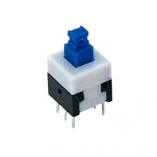
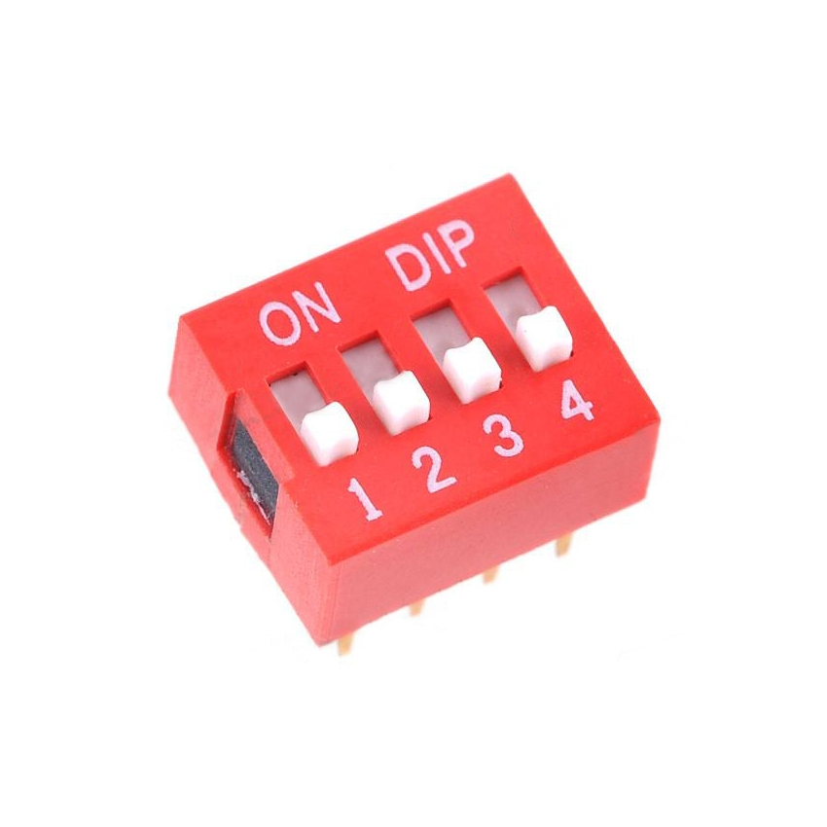
MONTAGEM E ENTENDIMENTO DO CIRCUITO
Você deve ter questionado as chaves de duas posições não é mesmo?
As chaves são usadas para seccionar as vias de comunicação RX e TX do HC-05, o módulo bluetooth. Na próxima página há uma explicação detalhada.
Se você não possuir esses interruptores basta desconectar o JUMPER do Protoboard.
O princípio de interrupção é o mesmo para o jumper, chave com trava e para o Switch DIP.
Chave com trava para protoboard
Chave DIP Switch 4 Vias

Slide 6


Importante!
O módulo HC - 05 (Bluetooth) transfere dados por meio da comunicação serial para o Arduino. E por sua vez o Arduino se comunica por meio de comunicação serial com o computador.
Ou seja, as vias de comunicação são comuns para os três dispositivos, e não há a possibilidade de comunicar os três ao mesmo tempo com os recursos apresentados aqui nesta aula. Sendo assim nós precisamos interromper a comunicação do módulo com a placa Arduino no meio físico, e para isso nós utilizamos os DIP’s switch, para SECCIONAR as vias.
TX
RX

Slide 7

SECCIONAR:
Interromper; separar; cortar.

Slide 8
Importante!
Quando se quer descarregar um programa novo na placa Arduino interrompa apenas as vias RX/TX do módulo Bluetooth, depois de fazer o Download do sketch pode se habilitar os pinos RX/TX.
Existem meios de fazer essa comunicação sem precisar interromper os cabos de comunicação com bibliotecas e programação avançada, mas isso é assunto para outra aula.
TX
RX

Slide 9
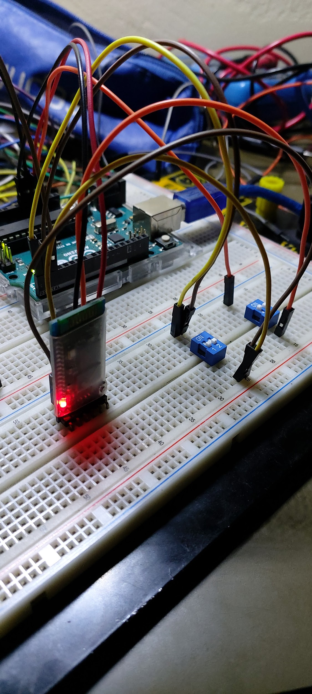
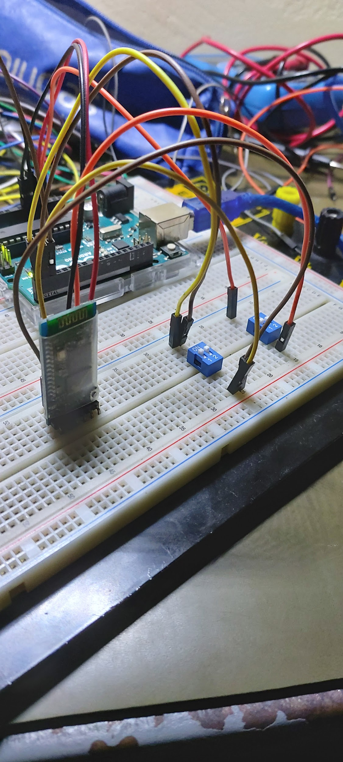
Chave DIP Switch implantada a um circuito
Vias de comunicação seccionadas
Vias de comunicação habilitadas

Slide 10

Conquista desbloqueada:
Conhecimentos de mecânica básica Interrupção

Slide 11
1º
PASSO

Slide 12
Agora que foi explicado o conceito de interrupção da comunicação podemos prosseguir com a montagem do circuito para fazer a configuração do módulo Bluetooth.
Essa configuração inicial é feita por comandos denominados de COMANDOS AT, e para essa comunicação ser bem sucedida deve-se montar o circuito abaixo. Ao lado há uma tabela de conexão que mostra quais pinos devem estar conectados.
HC - 05 (Bluetooth) | Arduino
VCC | 5V
GND | GND
TX | TX
RX | RX
State | não conecta
ENable | Não conecta

Slide 13
É fundamental que o esquema elétrico montado esteja igual
ao apresentado.

Slide 14
2º
PASSO

Slide 15
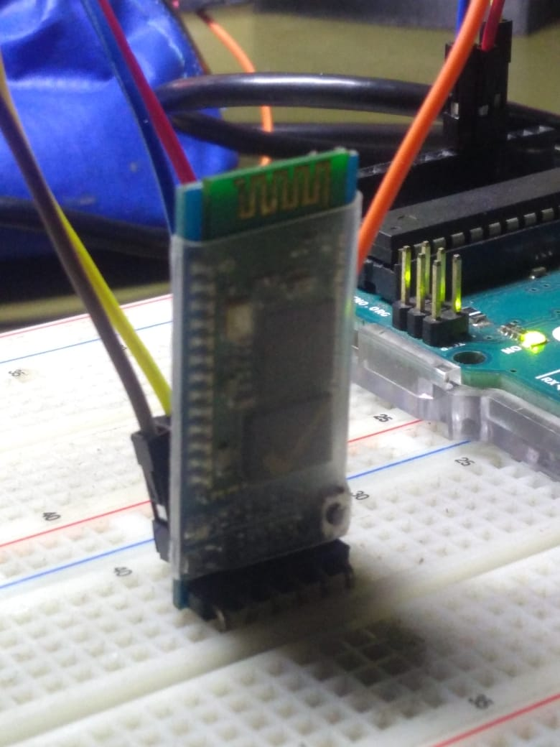
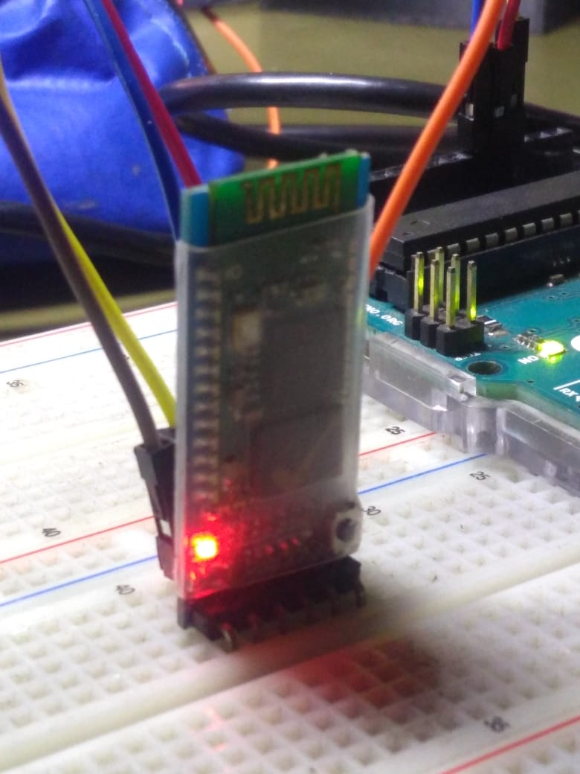
Após feita a ligação elétrica entre o Arduino e o
Módulo Bluetooth conecte o cabo USB no computador
e alimente o Arduino pela outra conexão USB,
como se fosse programá-lo já.
Com tudo alimentação pela USB do seu computador observe os LED’S de ambas as placas.
Porém de atenção ao módulo.
O led vermelho deve estar piscando com intermitência
de dois segundos entre ligado desligado. Se o seu
estiver assim significa que está pronto para a configuração. Vá para o PASSO 3.
Mas se o seu módulo não obedece a situação descrita acima,
execute os passos indicados no PASSO 2º.1 a seguir.

Slide 16
2º
. 1 PASSO

Slide 17
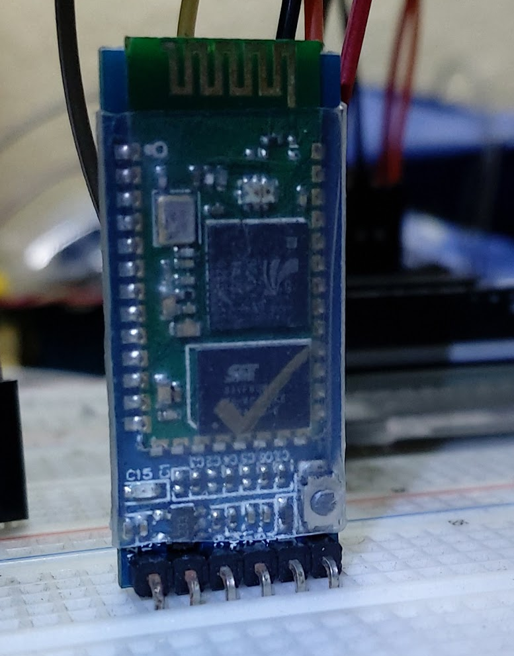
Se o led estiver piscando com intervalos diferentes significa que o módulo HC-05 não está no modo de operação para configuração via COMANDOS AT.
Para que o fique disponível para as configurações, aperte o botão que há no módulo, e desconecte o pino VCC dos 5V do Arduino ao mesmo tempo.
Depois de retirar a alimentação do HC-05 solte o botão e ligue-o novamente.
Após feito observe o led piscando com intermitência de dois segundos entre ligado e desligado.
Realize o processo com o Arduino ligado na USB do seu computador.

Slide 18
3º
PASSO

Slide 19
Para fazer a configuração não é preciso ter nenhum código no Arduino, a IDE serve apenas como um prompt de comando para a configuração.
Com o Arduino IDE aberto e a placa Arduino conectada ao computador abra o monitor serial e configure-o com os parâmetros abaixo.

Slide 20
4º
PASSO

Slide 21
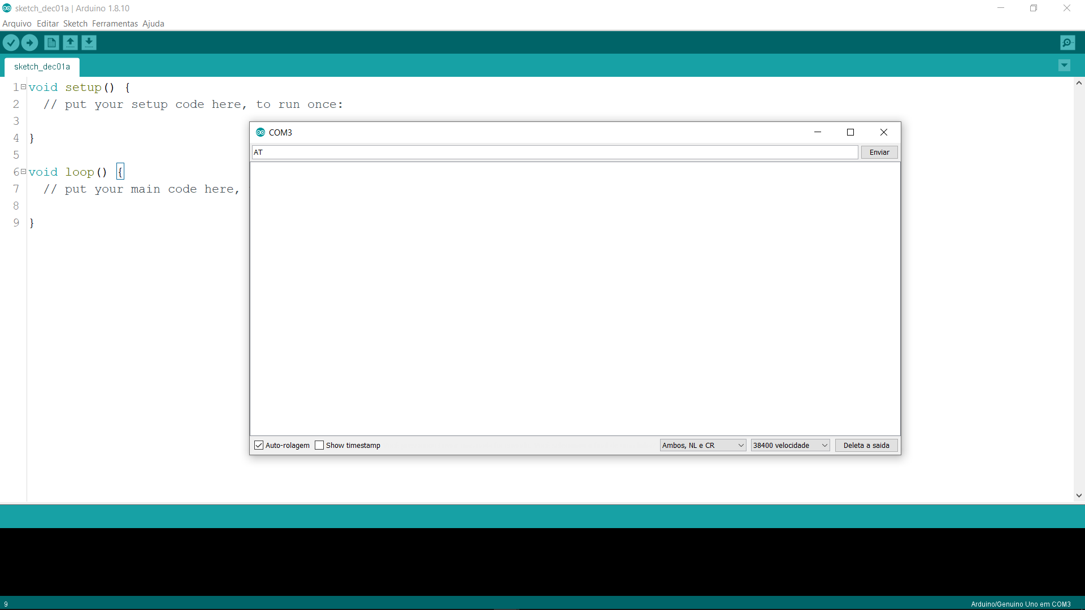
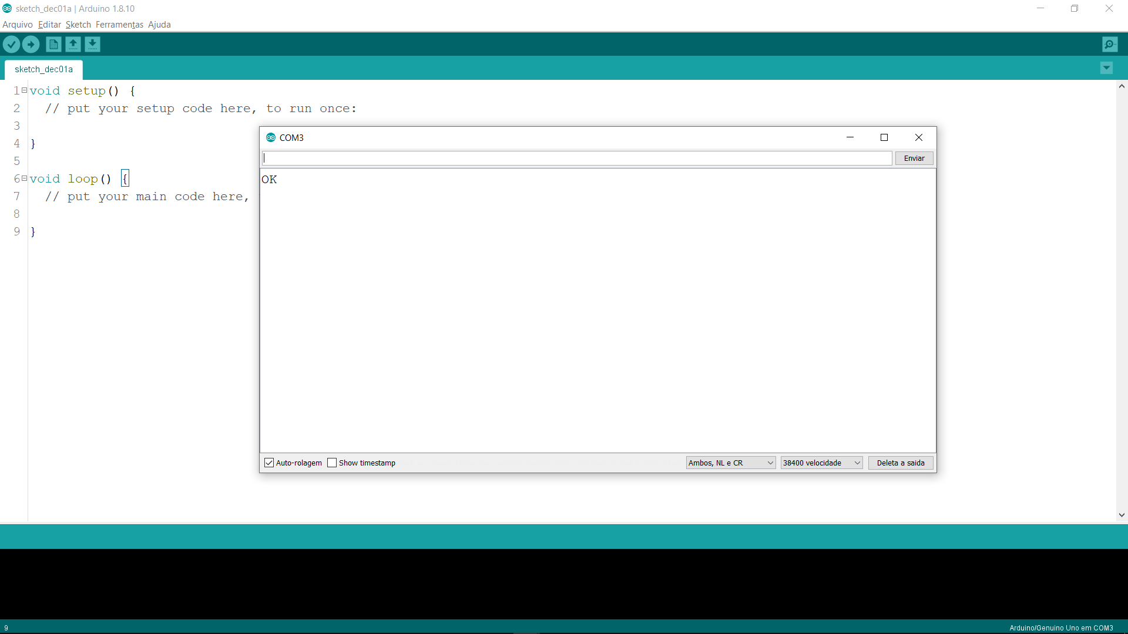
Com o monitor serial aberto digite na caixa de texto “AT”, espere o retorno “Ok”. Abaixo você pode observar o experimento.

Slide 22
5º
PASSO

Slide 23
Abaixo há uma lista com os principais comandos AT que são utilizados, outras configurações neste modo não são tão importantes no momento, exigem um nível de conhecimento avançado que não será estudado agora.
AT – Faz um teste de comunicação e retorna na tela um “Ok”, indicando que a comunicação está certa.
AT+VERSION – Retorna na tela a versão do firmware.
AT+NAME = “nome que você quer colocar no módulo” – Faz a alteração do nome do módulo que inicialmente vem com o nome de LINVOR de fábrica.
AT+PSWD = “senha para pareamento” – Muda a senha que o dispositivo que você vai parear pede para que haja comunicação. Geralmente a senha é 0000 ou 1234 originais de fábrica.

Slide 24
Conclusão sobre configuração por comando AT
A Configuração por comandos AT é a configuração do módulo HC - 05 (Bluetooth), com ela nós podemos mudar o nome do dispositivo e alterar a senha, com o avanço nos estudos novos comandos AT serão apresentados. Essa etapa é a segunda desse processo de controlar o Arduino com um celular pelo Bluetooth.

Slide 25
Conquista desbloqueada:
Desbravando o Módulo Bluetooth

Slide 26
Comunicando com o celular
Após configurar o nosso módulo chegou a hora de fazer o código fonte e montar o circuito que fará com que o funcionamento correto seja possível.
CÓDIGO FONTE: Sketch responsável por interpretar os comandos recebidos pela comunicação serial e responsável por tomar as decisões que farão ou não acionamentos no Arduino.
CIRCUITO ELETRÔNICO: Para comunicar celular com Arduino & Bluetooth há a necessidade de fazer duas alterações no circuito apresentado anteriormente. Ou seja para configuração em comandos AT utilizamos uma montagem física do circuito e para receber e enviar dados para um celular utilizamos outra montagem física do circuito.

Slide 27
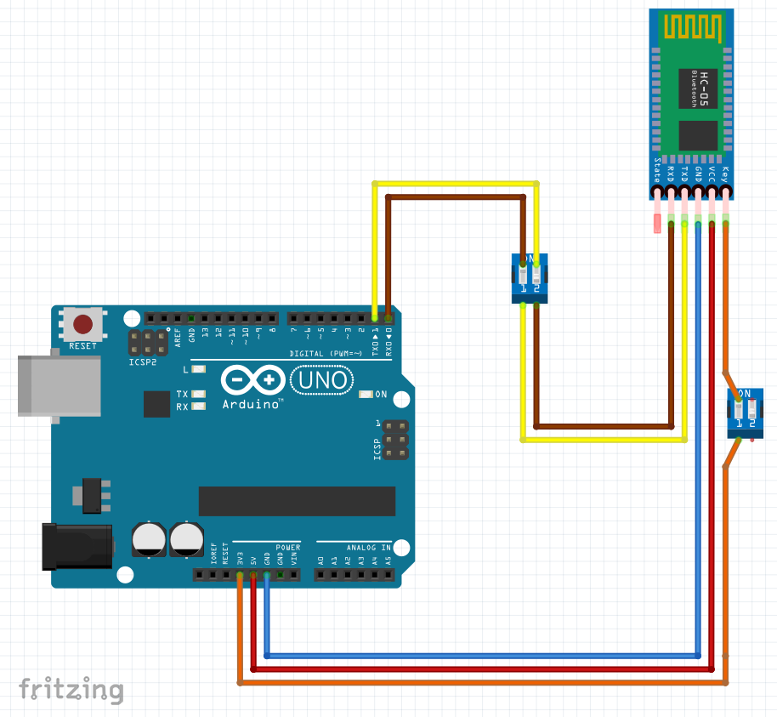
1ª ALTERAÇÃO - Alimente o pino KEY/ENABLE com 3,3V. No esquema ao lado o cabo laranja indica de onde é possível tirar os 3,3V do Arduino e mostra onde deve-se fazer a conexão.
Com isso nós habilitamos o módulo para ficar disponível, ou seja, agora ele irá poder abrir comunicação com um celular. No modo de configuração AT esse pino DEVE permanecer desconectado.
Para facilitar o processo você pode colocar nesse pino uma seccionamento, e ao invés de ficar desconectando cabos e conectando no protoboard basta acionar ou não um interruptor.

Slide 28
2ª ALTERAÇÃO - No modo até foi feita uma conexão ponta a ponta, isso significa que o RX do estava conectado ao RX do Arduino e a mesma situação para o TX
Para realizar uma troca de informação entre celular e Arduino essa configuração antiga não serve mais, então deve ser feita uma conexão crossover.
A ligação crossover cruza dois ou mais cabos, então a partir de agora vamos trocar a posição de RX com a de TX de um dos lados do circuito de forma manual.
Observe que os cabos amarelo e marrom estão cruzados na figura ao lado.

Slide 29
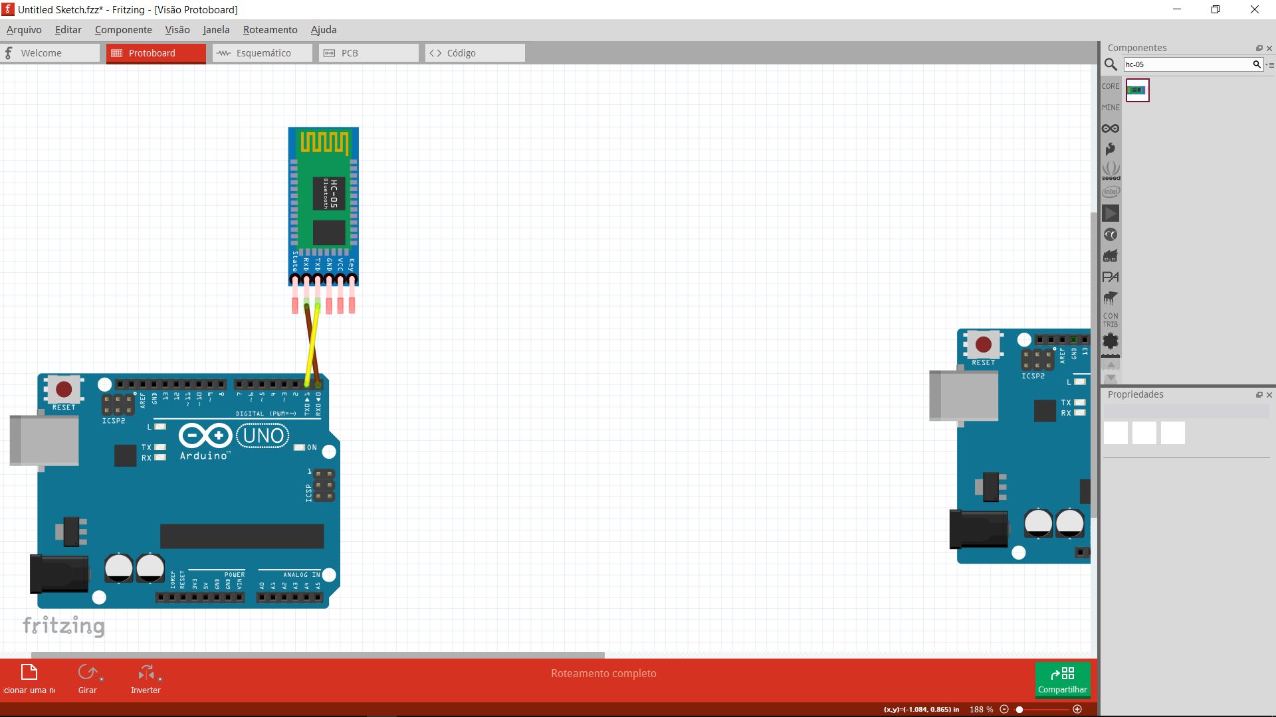
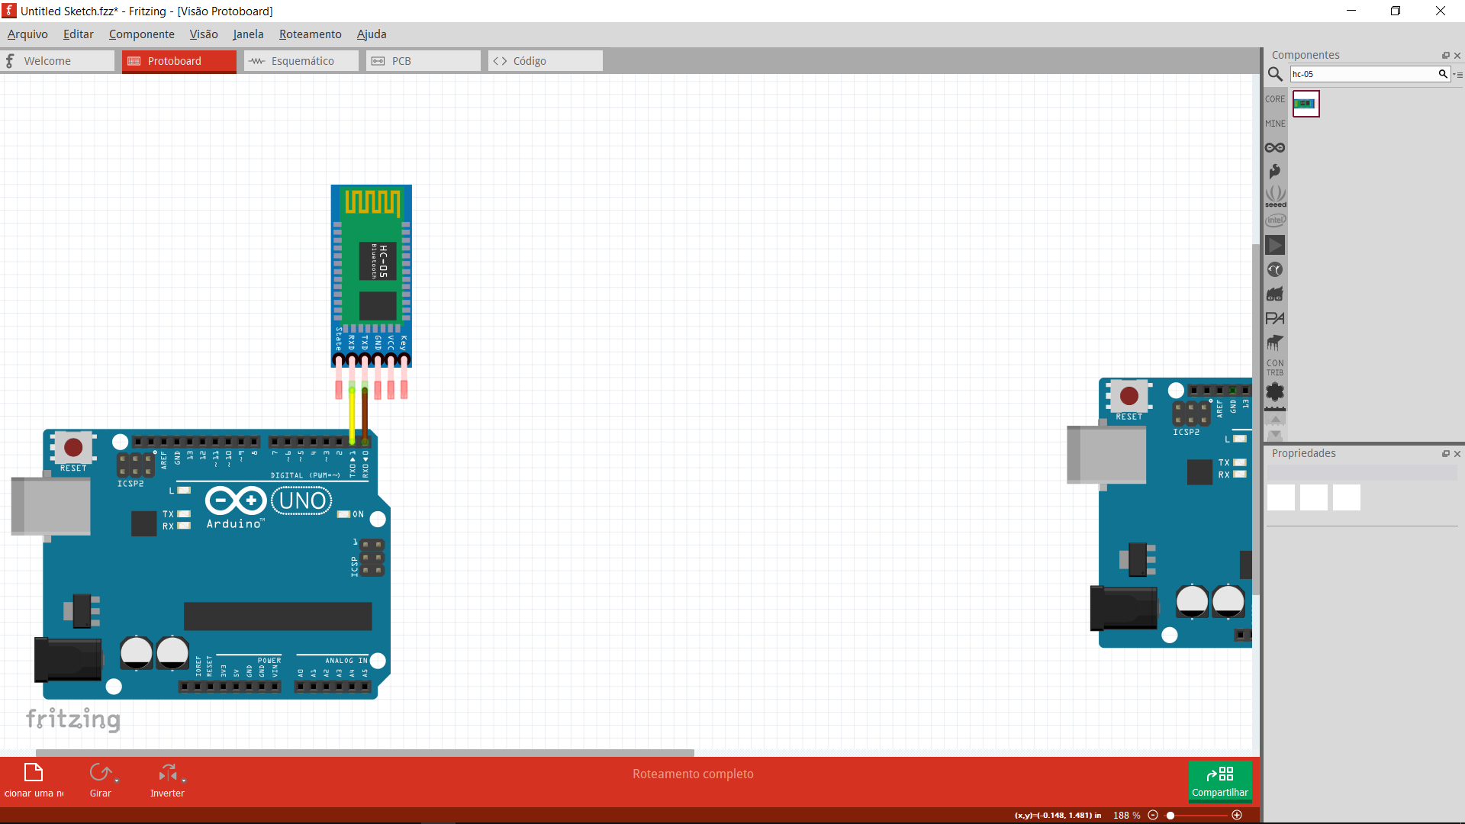
RX - RX
TX - TX
RX - TX
TX - RX

Slide 30

Código fonte
Para conseguir ler e interpretar algum comando provido pelo celular, você precisa de um código base, um código fonte. Esse código é o que há de mais simples possível para realizar uma comunicação. Entendendo ele os demais códigos serão vistos com mais facilidade.
Na próxima página há uma Printscreen da tela da IDE do Arduino com o código e os comentários, dessa forma você é forçado a digitar o sketch exercitando os conhecimentos e verificando como é a sintaxe do código.
Essa parte é proposital

Slide 31
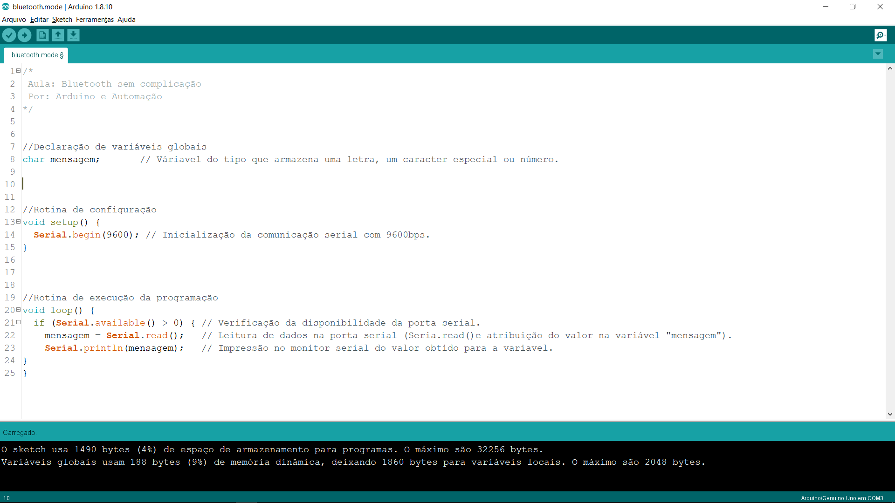

Slide 32
É fundamental que o Sketch digitado esteja igual
ao apresentado.
Na hora de descarregar o Sketch no Arduino não esqueça de seccionar a comunicação do HC-05
Compile e faça download do Sketch no Arduino

Slide 33
Conquista desbloqueada:
Configurando e Compilando

Slide 34
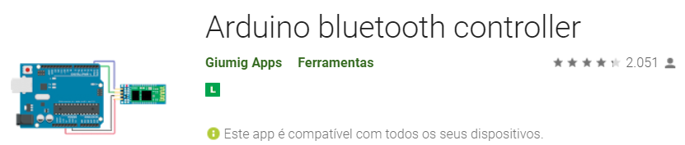
App de comunicação e configuração
Para comunicar com o Arduino de uma maneira simples e rápida utilizamos um aplicativo pronto. Esse aplicativo possui todas as ferramentas para suprir nossas necessidades.
A interface gráfica é amigável e bem colorida, trazendo uma experiência menos densa e maçante.
Neste aplicativo faremos APENAS a configuração da informação enviada, quando algum botão for pressionado.
Sem mais, o aplicativo a ser baixado é o

Slide 35

Arduino bluetooth controller

Slide 36

Infelizmente essa aula não é capaz de atender todos os dispositivos celulares. Celulares da marca Apple não são compatíveis com o HC-05. Pedimos que faça com um dispositivo com Android.

Slide 37
App de comunicação e configuração
Vá nas configurações de Bluetooth no seu celular e faça o processo de pareamento com o HC-05.
Lembre-se que!
Quando for procurar o dispositivo procure pelo nome que você colocou no seu módulo na configuração AT. Após localizar e selecionar digite a sua senha, se você não alterou a senha do módulo provavelmente a senha será “0000” ou “1234”. Essas duas senhas são padrões.
Teste elas.
A seguir você verá o passo a passo da configuração, a partir de um celular com o Bluetooth desligado.

Slide 38
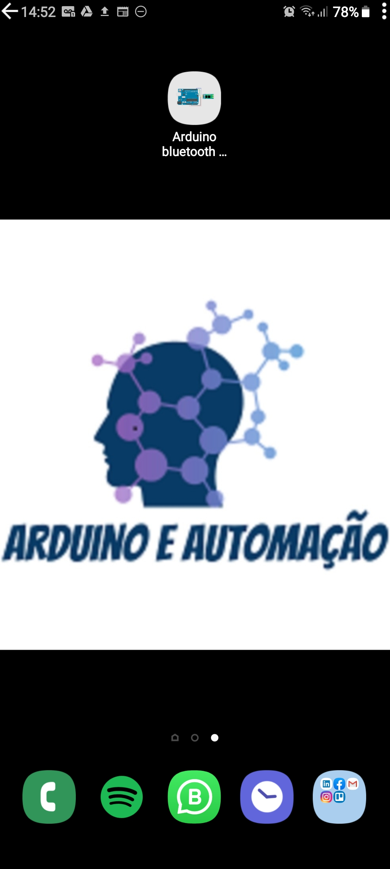
Clique no ícone do aplicativo e aguarde….

Slide 39
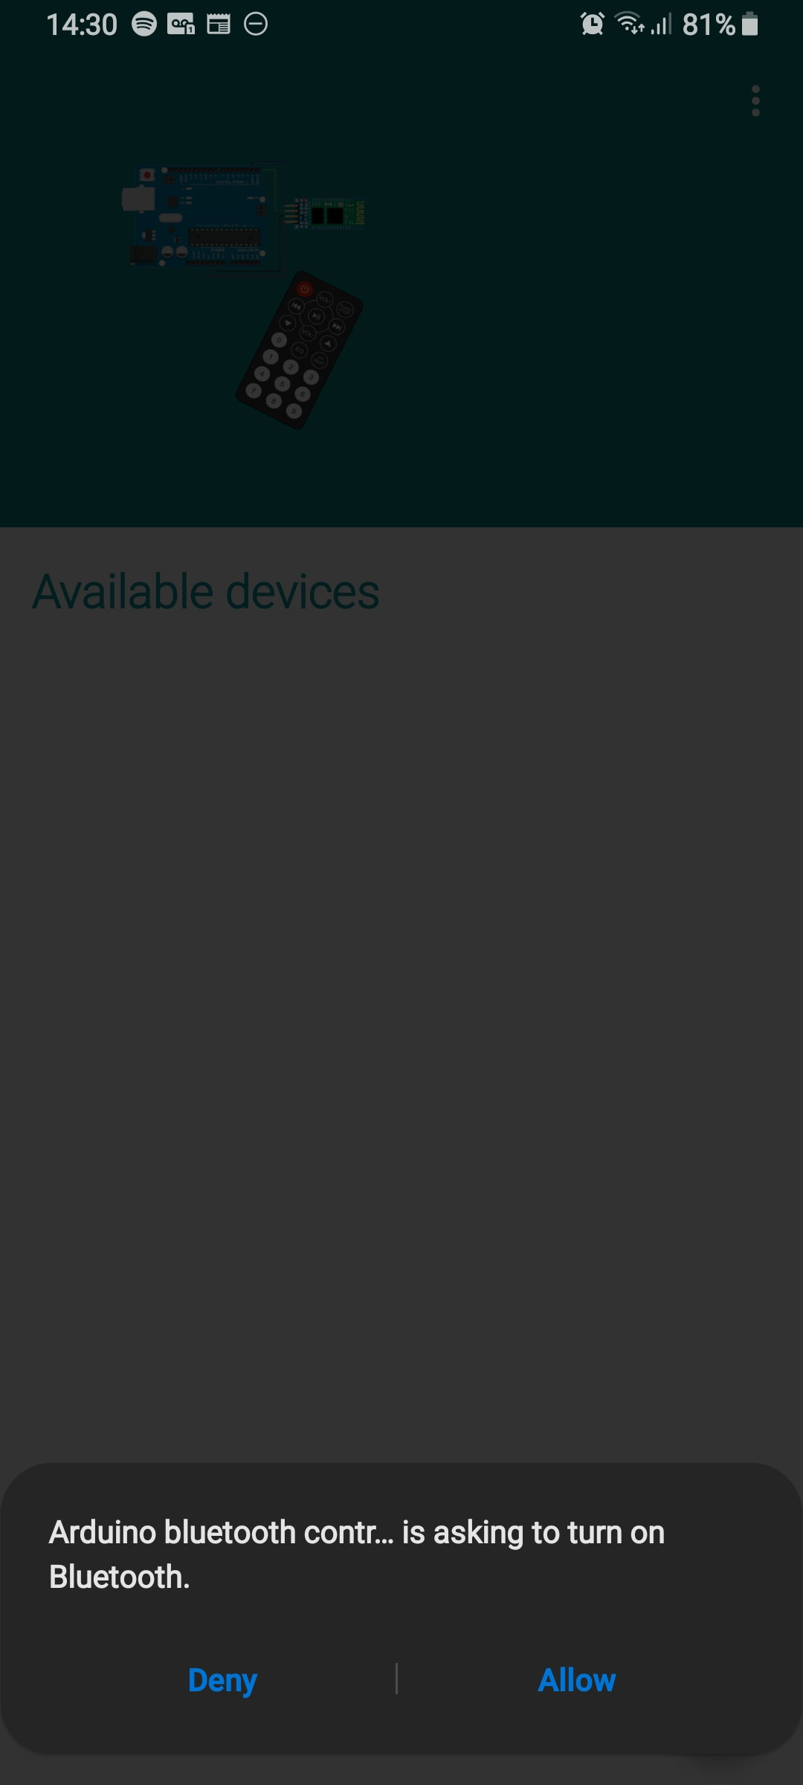
Se o Bluetooth do seu celular estiver desativado o aplicativo vai pedir permissão para ativá-lo. Conceda!

Slide 40
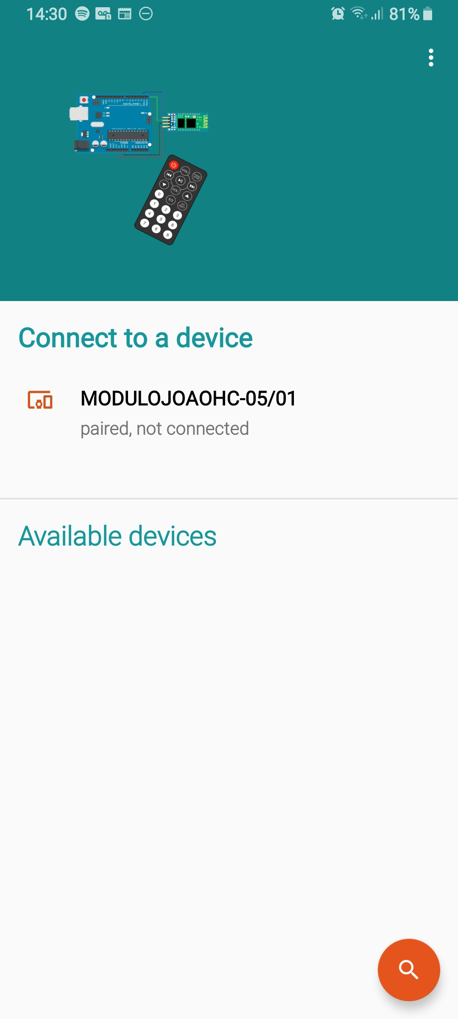
Nesta tela aparecerá todos os dispositivos bluetooth que estão pareados com o seu celular, selecione o que corresponde ao módulo Bluetooth.

Slide 41
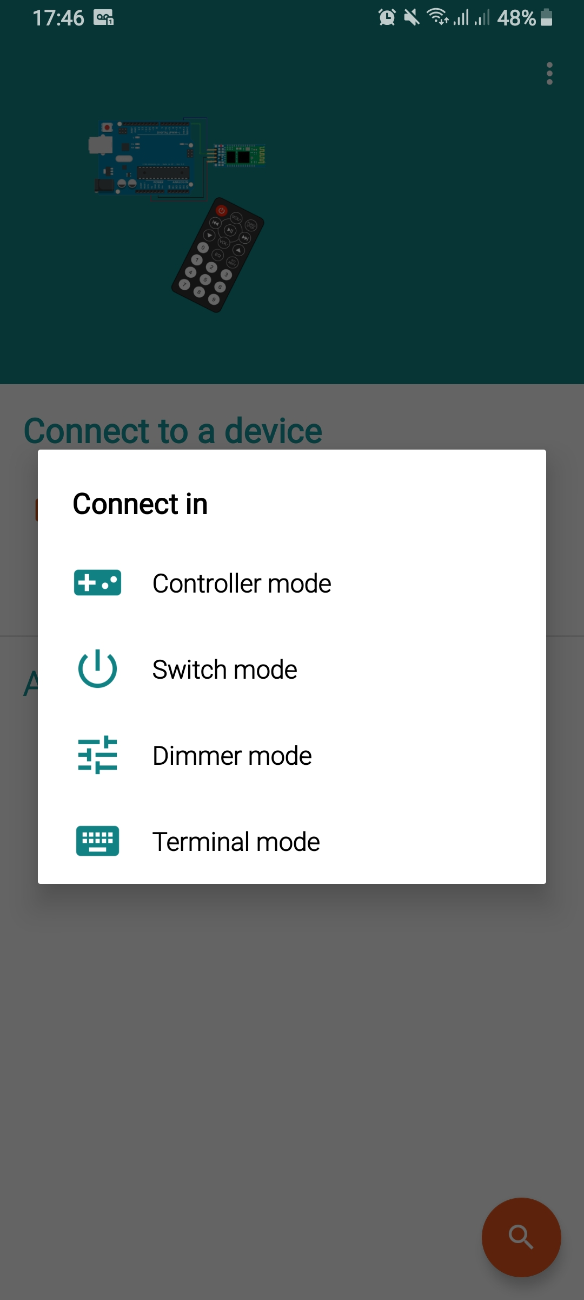
A tela seguinte a de escolha de dispositivo expõe a lista de possíveis controles para se configurar e usar, o princípio de configuração é igual para todos e por esse motivo vamos utilizar o controle “SWITCH MODE”.
Este controle possui apenas duas configurações.

Slide 42
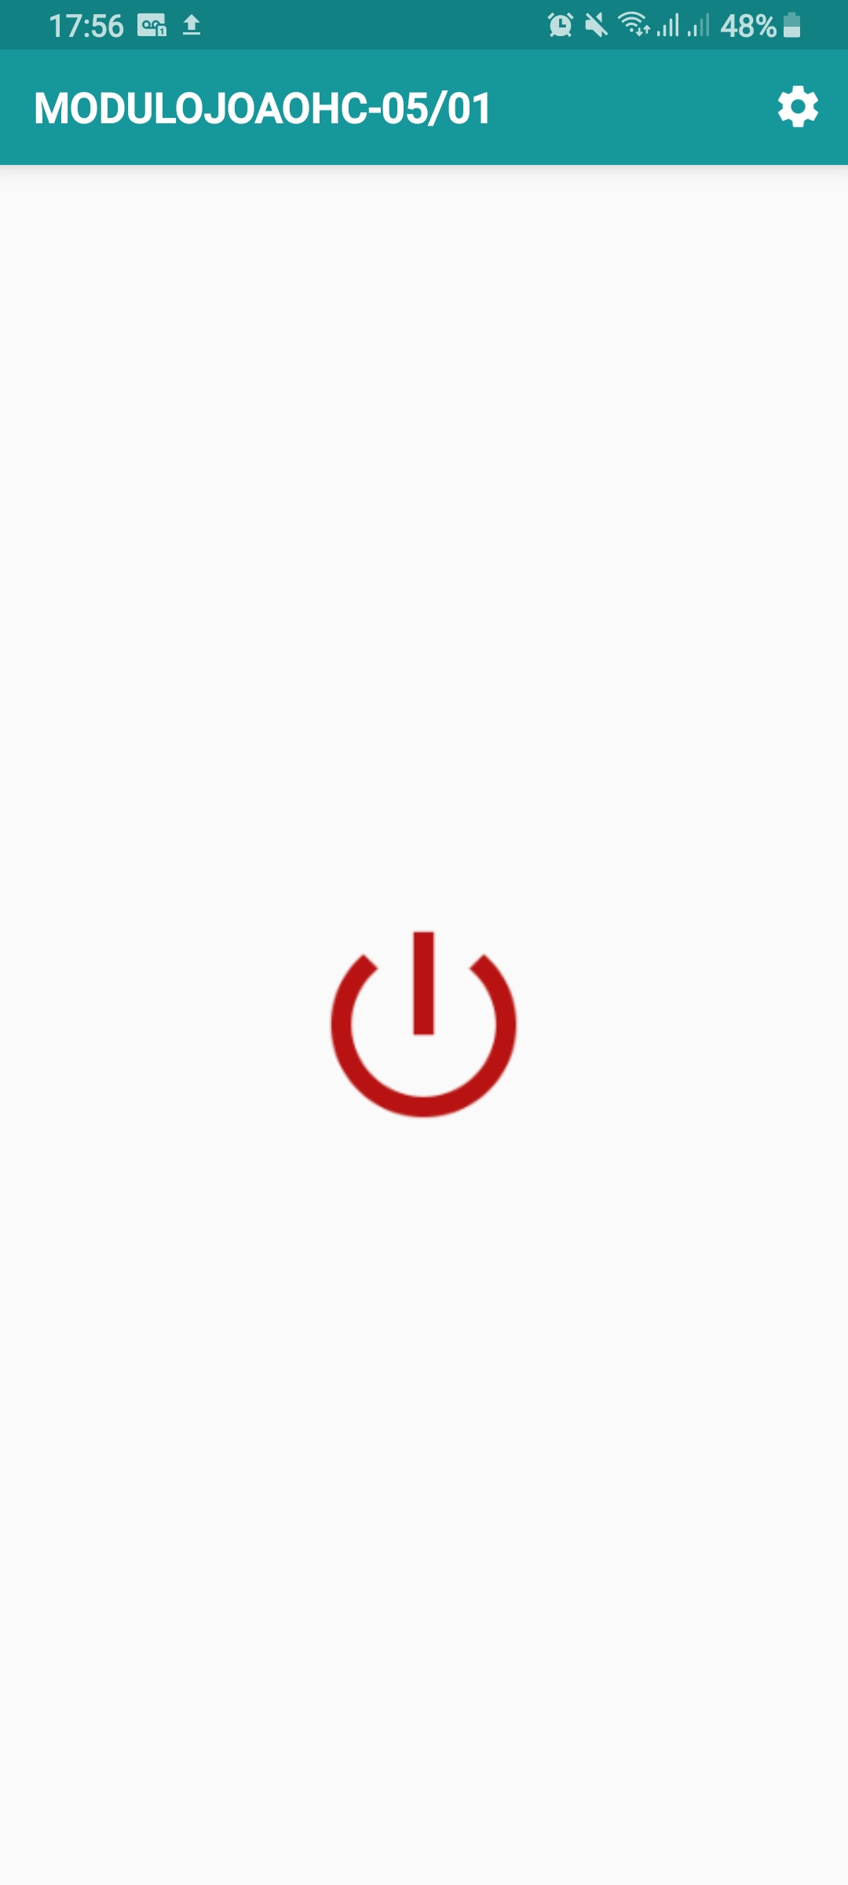
A tela de interação definitiva vai ser aberta, porém não será possível controlar nada ainda. Observe que no canto superior direito há uma engrenagem, esta engrenagem serve para configurar nossos controles.
Ao clicar nela você irá encontrar os botões que são possíveis editar a informação.

Slide 43
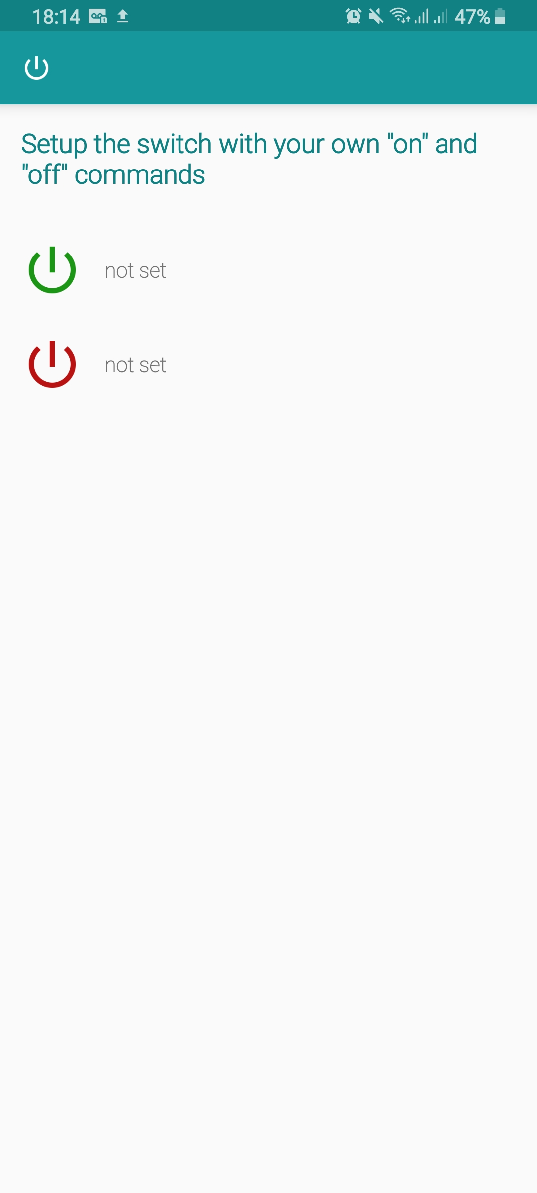
Como pode ser observado o controle selecionado possui duas “teclas” para serem configuradas.
Nessa configuração nós devemos colocar a informação que vai ser enviada toda vez que o botão for pressionado.
O botão verde ligará um led que será conectado ao Arduino, enquanto o botão vermelho fará a ação contrária de ligar.

Slide 44
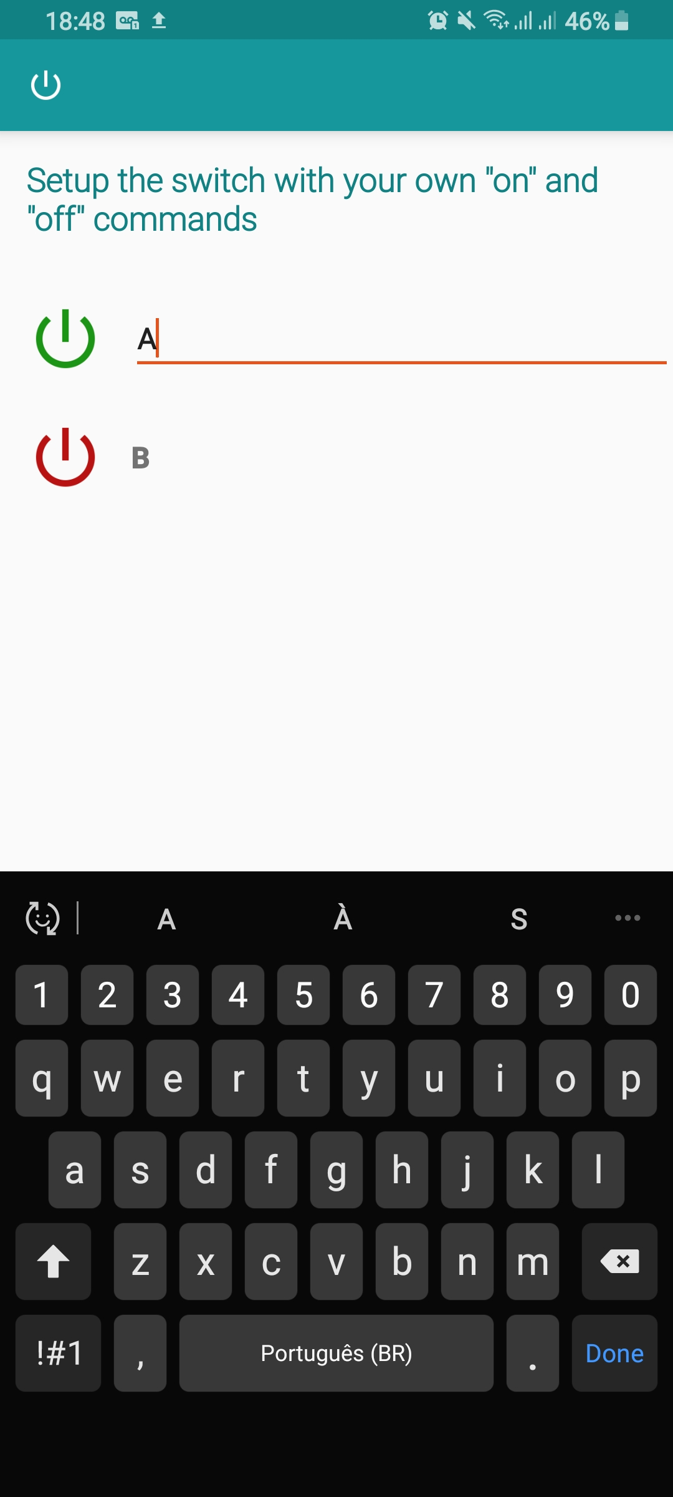
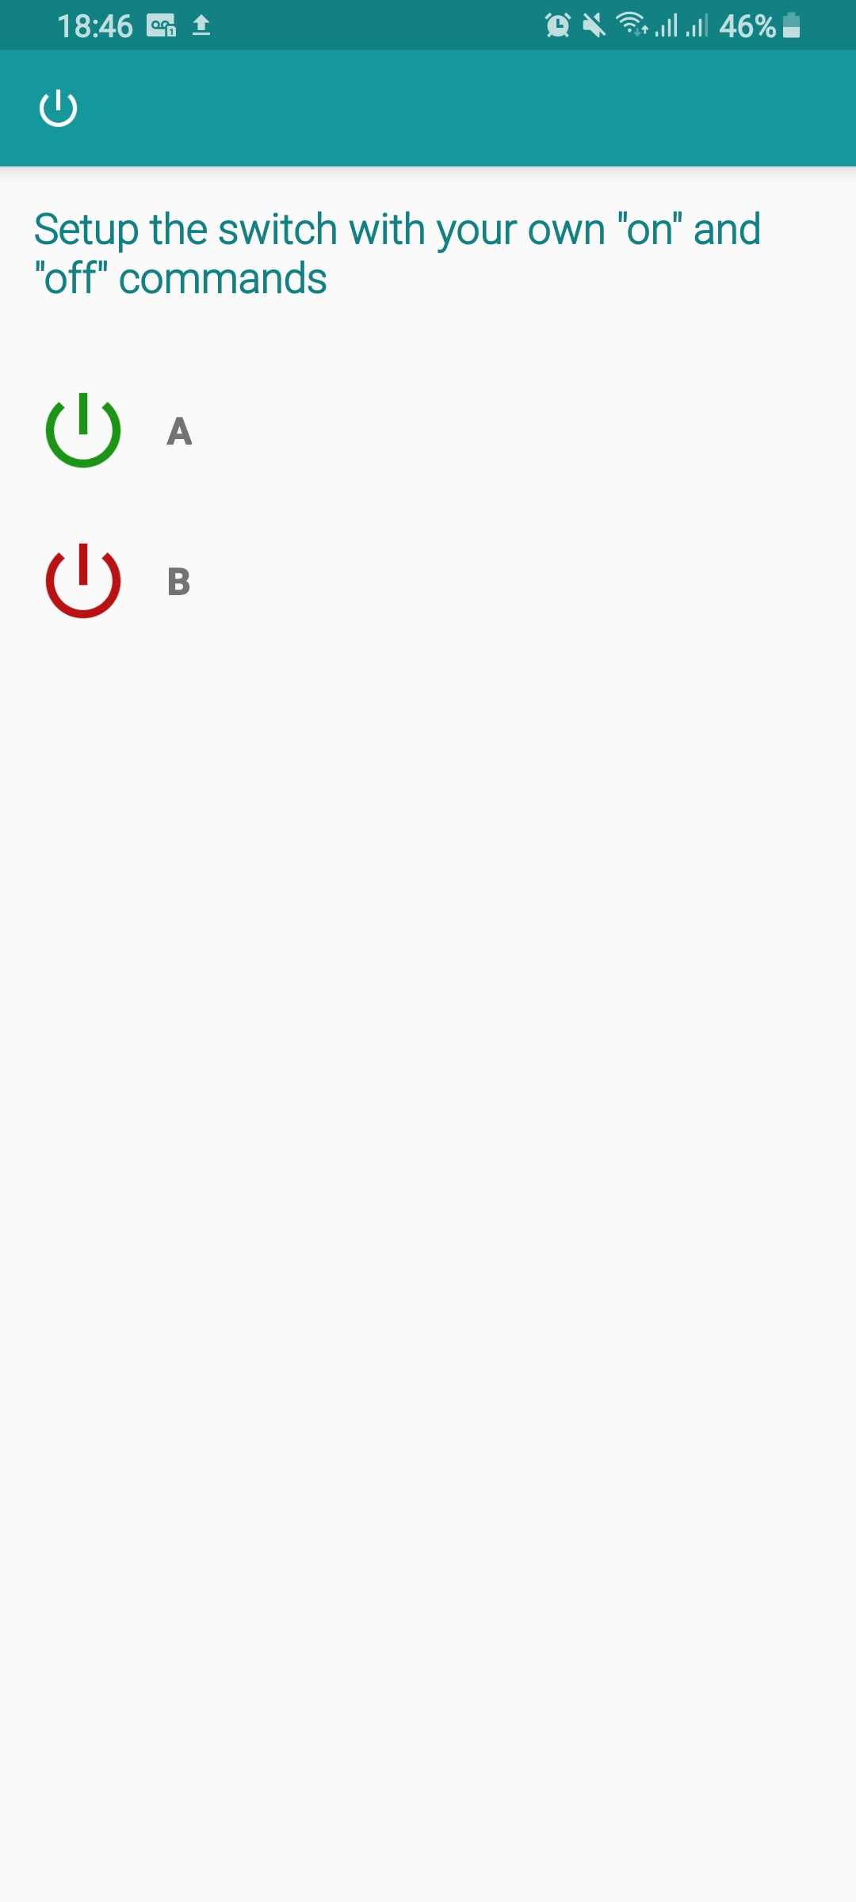
Após digitar a informação a ser enviada clique no botão “Done” ou “OK” ou então o símbolo de positivo, geralmente indicado por um V meio tortinho.
Botões configurados, retone para a tela de interação e faça proveito da sua programação.

Slide 45
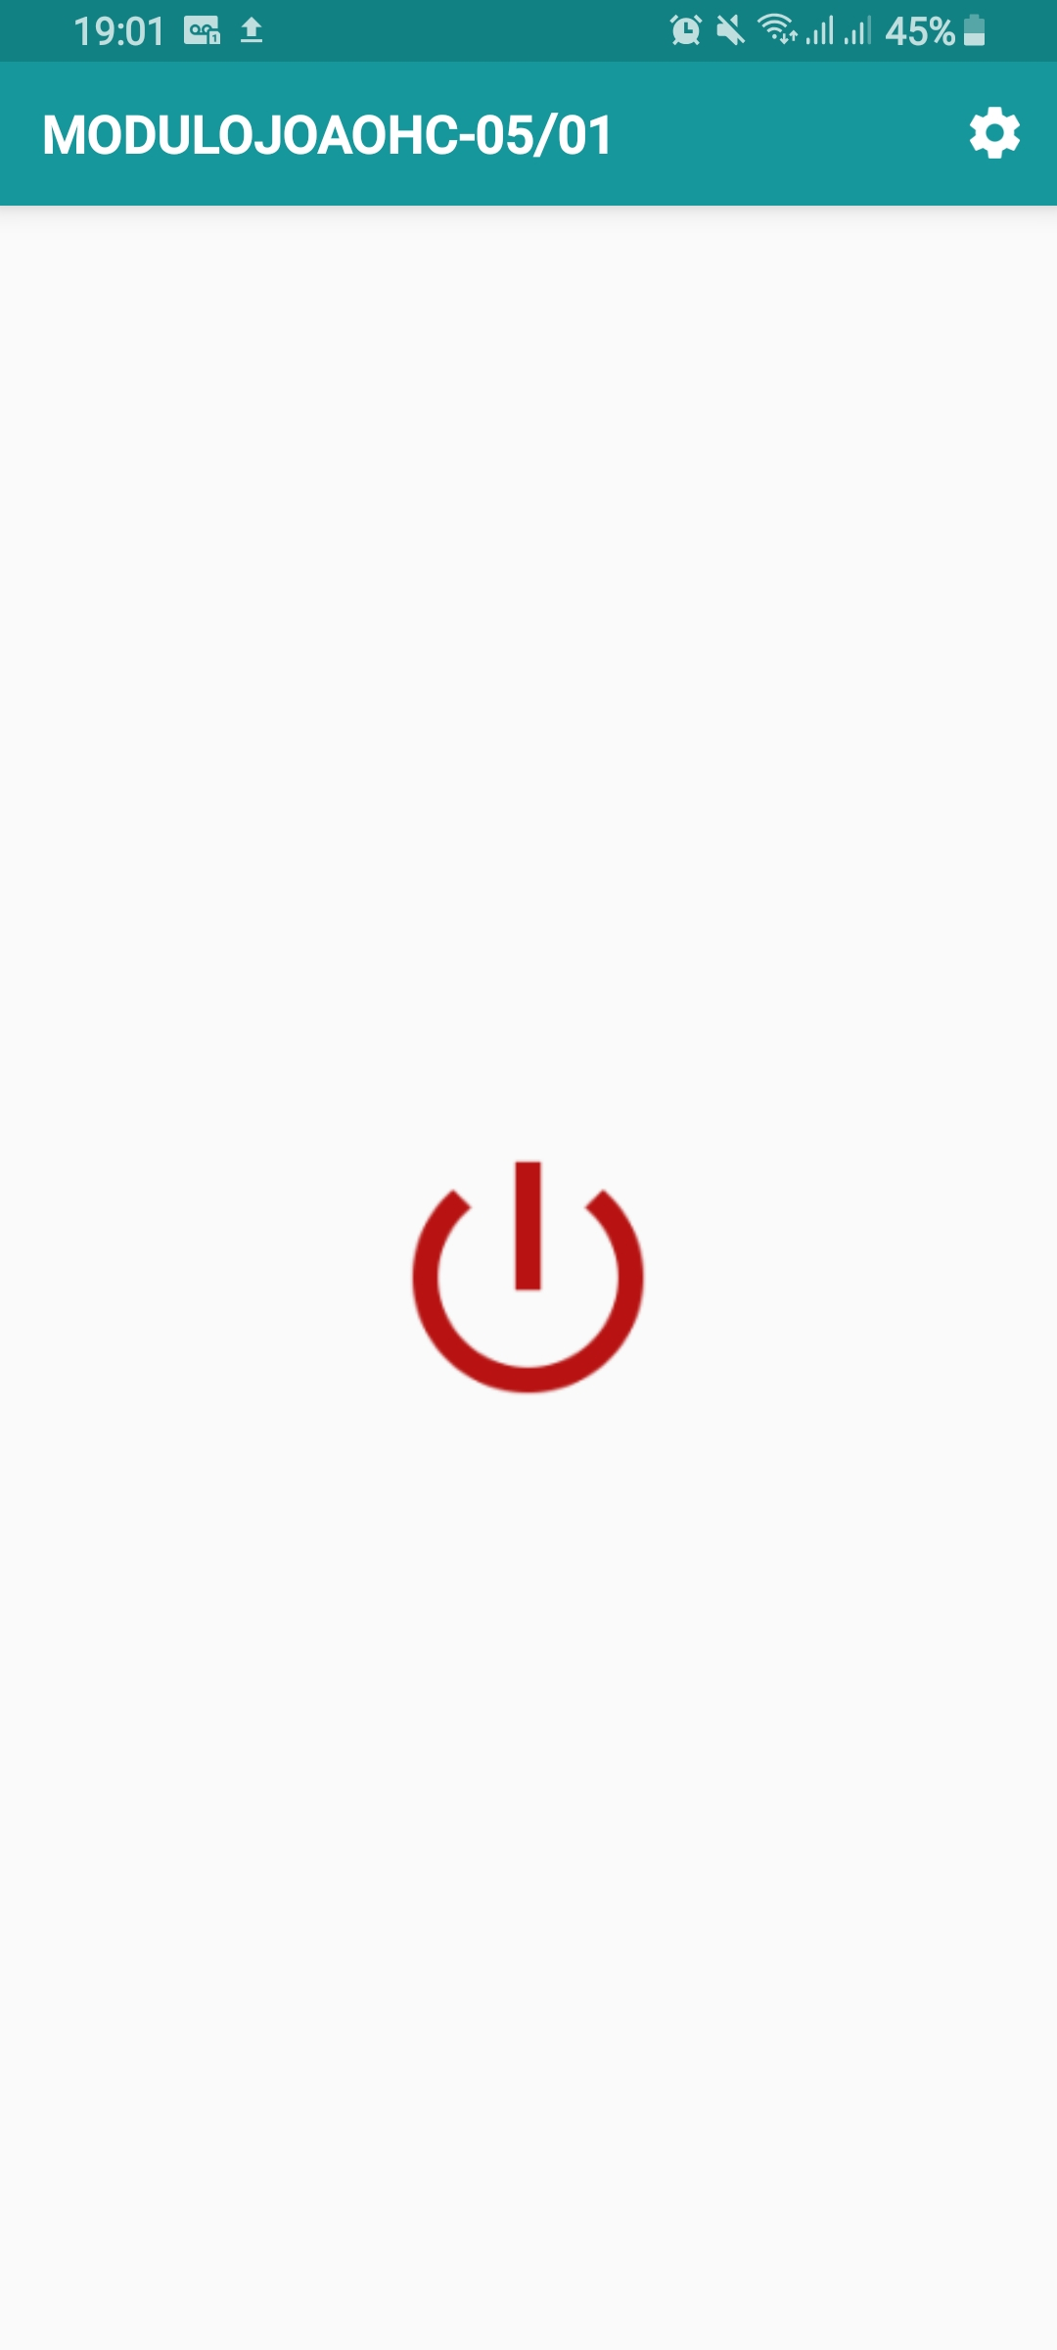
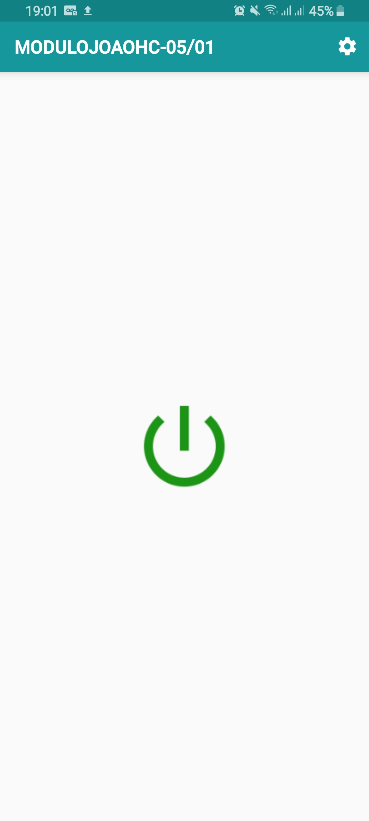
Toda vez que o botão de cor vermelha for pressionado o Arduino recebe a informação “B”.
Sempre que o botão verde for pressionado o Arduino recebe a informação “A”.
A interpretação no Sketch fica por conta do programador.

Slide 46
Conquista desbloqueada:
Controle sem fio

Slide 47
Conclusão
Agora com os três pilares principais entendidos a criação das aplicações são ilimitadas.
O Bluetooth é uma maneira segura e muito útil de comunicar dois dispositivos de forma totalmente sem fio, com a programação fonte em mãos pode ser feita inúmeras interpretações e acionamentos.
Embora existam tecnologias de comunicação melhores e mais potentes, essa apresentada para vocês com esse exemplo é de longe a mais descomplicada, ainda mais para quem está começando. Encare o bluetooth como a primeira fase, existem muitas outras que ainda serão temas de nossas aulas, vídeos e E-book’s.
A ARDUINO E AUTOMAÇÃO está aqui para isso, ensinar sem complicação. Até breve Maker!

Slide 48



Siga nos em nossas redes sociais
Grupo:
https://www.facebook.com/groups/arduinoeautomacao/
Pagina:
https://www.facebook.com/Ardu%C3%ADno-e-Automa%C3%A7%C3%A3o-105819164192759/
https://www.youtube.com/channel/UCU_6IWiaIw0EKgPaD3aHYLQ
João
Thiago
@vitoroliveira.joao
@coimbra_thi

